Slide 1
基于多目标优化的拖曳声呐系统协同轨迹规划控制策略研究
工程硕士专项开题报告
汇报人：金家昊 导 师：任宏斌、郭晓晔 时间：2025/10/19

Slide 2
目录 | CONTENTS
1
选题依据
2
研究内容
3
研究方案
4
预期成果
5
研究基础

Slide 3
1
选题依据

Slide 4
项目背景
海上测量与海洋观测任务中，拖曳声呐以其覆盖面广、分辨率高而成为核心装备，但在真实海况下，拖体受母船机动、海流剪切与涌浪耦合扰动的影响显著，易产生航迹偏离与姿态波动，导致探测效率下降；同时，拖缆—拖体的柔性动力学与母船操纵之间存在时滞，传统仅针对母船的航迹规划或仅针对拖体的局部避障难以兼顾直线保持、避碰安全与控制可实现性。
现有研究主要存在三个问题：其一，航迹规划上生成的轨迹效率较低，且人工势场法等方法容易陷入局部极小点导致求解失败，此外生成的路径时常难以满足海事规则以及船舶的运动学约束；其二，采用的经典PID、MPC控制系统未考虑拖曳模型的特点，使得整个拖曳系统的实际轨迹与参考轨迹之间存在的差异较大；其三，缺少对拖体系统位置的估计预测，由于拖体系统在水面以下，通常简单将拖绳视作刚体或使用经验公式来粗略估计拖体位置。
为改变这一现状，本文将对拖曳声呐系统的轨迹规划控制策略进行研究，提出水下声呐的位置估计方法并对母船进行轨迹规划与控制策略设计，从而使拖曳声呐系统能够实现无人自主轨迹规划控制、动态避障并为声呐系统工作提供良好的路径基础。

Slide 5
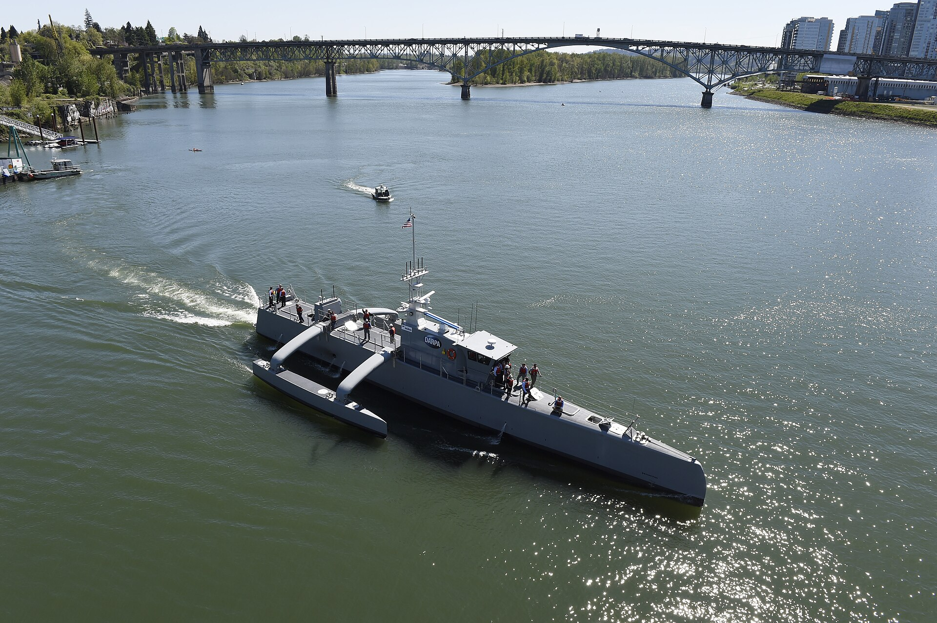


参考：美国海上猎人号（The Hunter)反潜无人艇
G
S

Slide 6
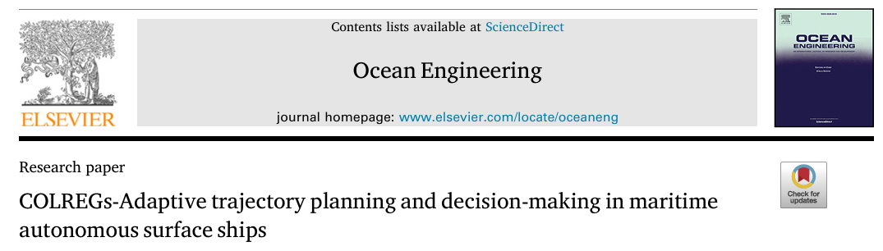
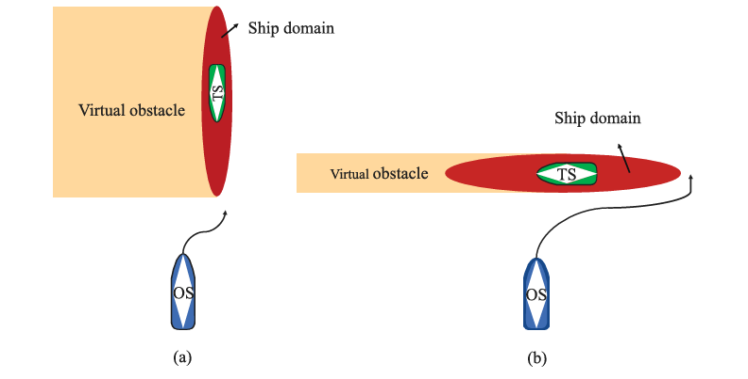
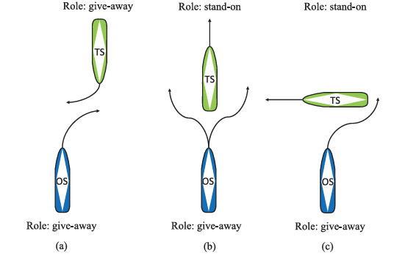
现有研究：基于COLREG规则的混合A*

Slide 7
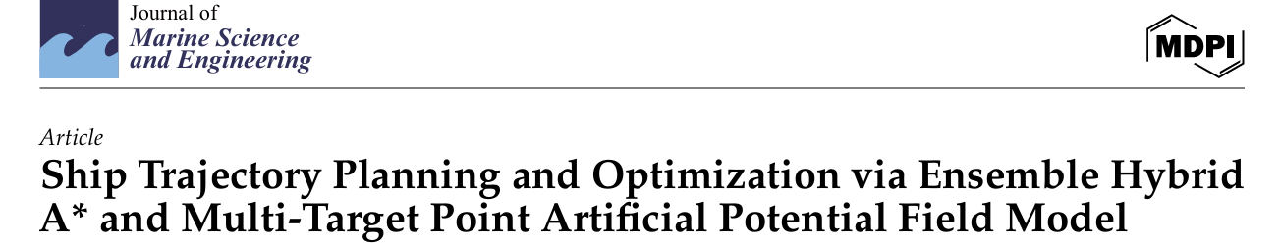
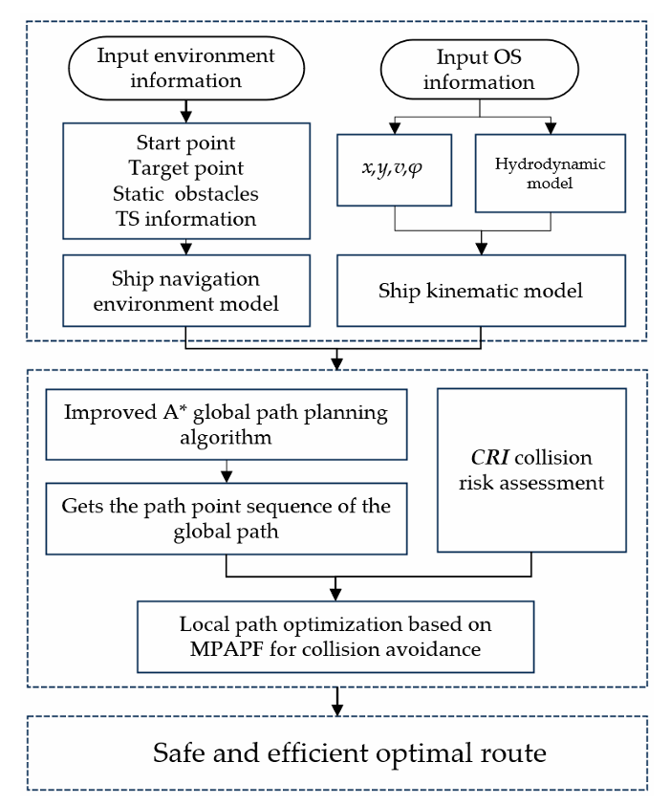
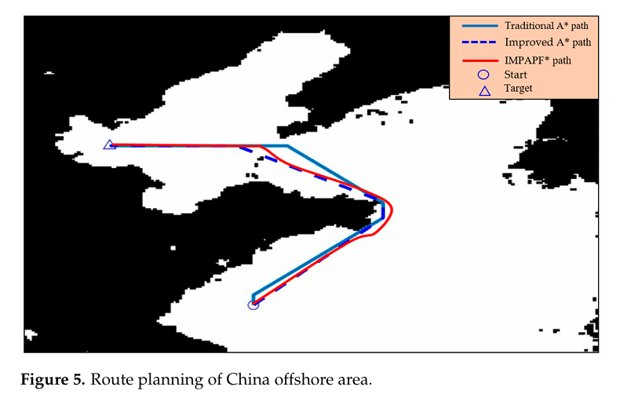
现有研究：混合A*+人工势场法

Slide 8
2
研究内容

Slide 9
主要研究内容
针对拖曳声呐系统在海上测量任务中拖体易受船舶机动及海流扰动影响、航迹偏离参考直线的问题，提出一种结合路径规划与智能控制的拖曳声呐直线保持方法。首先，建立拖曳系统动力学模型，分析母船–拖缆–拖体系统的运动特性与几何关系。此外，通过深度学习算法进行声呐位置估计与它船轨迹预测。针对全局路径规划，采用混合A*算法生成可行的航迹，优化启发函数并进行路径后处理，提高规划路径的连续性与可控性。在局部路径规划阶段，引入改进的人工势场法（MPAPF），在传统势场的基础上通过施加额外的势能项，实现拖体航迹的直线保持与动态避障。最后，通过数值仿真与实船实验验证所提方法的有效性。

Slide 10
论文章节设计（第一章）
第1章 绪论
1.1 本论文研究的目的与意义
1.2 国内外研究现状：全局、局部路径规划算法、控制算法、位置估计
1.3 现有研究存在的问题：拖曳船使用场景、声纳具体位置不知道、探测结果不理想、无法结合具体海洋环境
1.4 本文研究内容：规划（混合A*+人工势场法）、控制（MPC）、验证（仿真/实船）。

Slide 11
论文章节设计（第二、三章）
第2章 拖曳声呐系统与环境建模
2.1 拖曳声呐系统模型的建立：母船—拖缆—拖体
2.2 海洋物理环境建模与参数估计：流场等
2.3 声呐位置预估：采用深度学习算法预估声纳实际位置
2.4 它船动态轨迹预估：CNN+Transformer架构
第3章 全局协同轨迹规划
3.1 混合A*算法基本理论
3.2 启发函数设计
3.3 基于海事规则的障碍物膨胀；
3.4 全局路径优化与处理

Slide 12
论文章节设计（第四、五、六章）
第4章 局部规划控制与声纳直线保持
4.1 传统人工势场法基本理论：局部极小点、与拖体动力学不一致。
4.2 基于模拟退火法优化的人工势场法（含直线约束势能与偏置势能）
4.3 应急防碰撞模块设计：速度障碍法
4.4 MPC控制器设计
第5章 仿真与实船验证的结果分析
5.1 静态路径规划仿真结果分析
5.2 动态路径规划仿真结果分析
5.3 拖曳声呐路径实船验证结果分析
第6章 总结与展望

Slide 13
3
研究方案

Slide 14
研究方案
声呐位置预估
（深度学习算法）
它船位置预估（CNN+Transformer)
船舶动力学建模
混合A*全局轨迹规划
海洋物理环境建模
全局轨迹优化
含动态避障与声呐直线保持
人工势场法局部轨迹规划
应急防碰撞模块
（速度障碍法）
NMPC控制

Slide 15
4
预期成果

Slide 16
预期成果
1.能够对它船进行一定时域的轨迹预测（第2章）
2.能够对声纳位置进行预测（第2章）
3.双层轨迹规划器，实现全局路径规划和局部轨迹规划（第3、4章）
4.能在应急情况下实现避障（第4章）
5.实现对船舶的轨迹跟踪MPC控制（第4章）
6.仿真与实船验证（第5章）

Slide 17
5
研究基础

Slide 18
研究基础
1.现有经典混合A*算法、经典人工势场法
2.车辆的MPC轨迹跟踪算法

Slide 19
谢谢观看
敬请各位老师批评指正
汇报人：金家昊
导 师：任宏斌、郭晓晔

